Slide 1
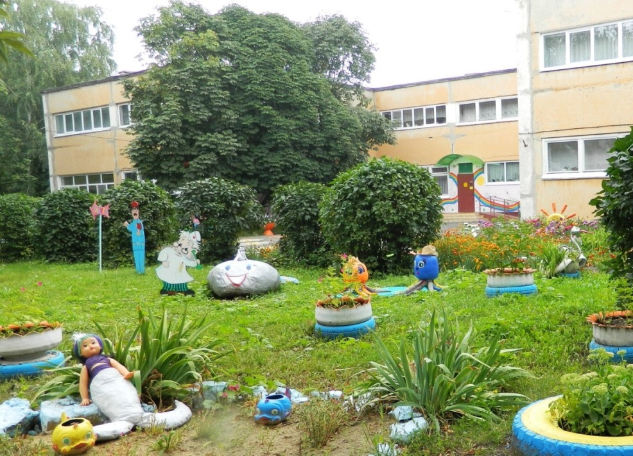
Проектная деятельность в экологическом воспитании дошкольников.
Муниципальное бюджетное дошкольное образовательное учреждение «Детский сад №11»
Подготовила: Конова Н.Н. воспитатель МБДОУ ДС №11

Slide 2
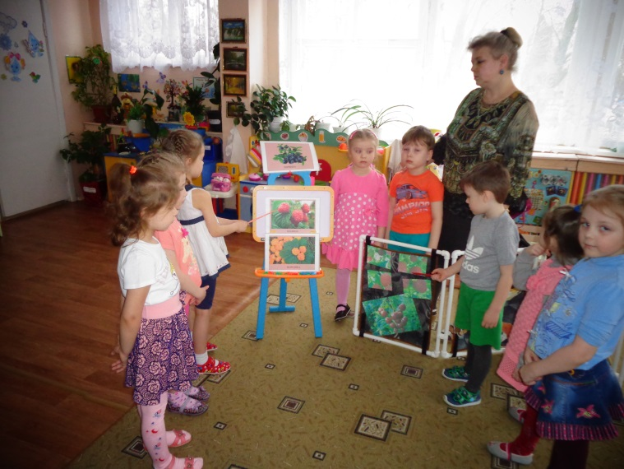
Одним из приоритетных направлений деятельности работы в МБДОУДС №11 является экологическое воспитание детей, как одно из основных направлений в системе образования, способ воздействия на чувства детей, их сознания, взгляды и представления

Slide 3
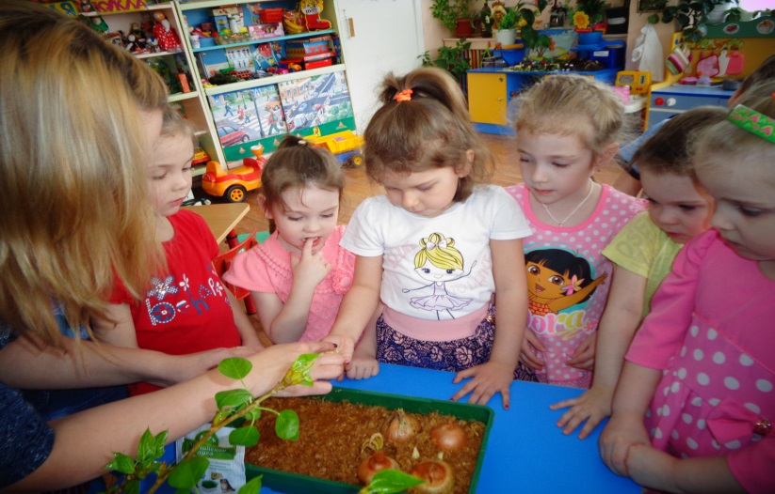
Первоначальные элементы экологической культуры складываются на основе взаимодействия детей под руководством взрослых с предметно-природным миром, который их окружает: растениями, животными, их средой обитания, предметами, изготовленными людьми из материалов природного происхождения.

Slide 4
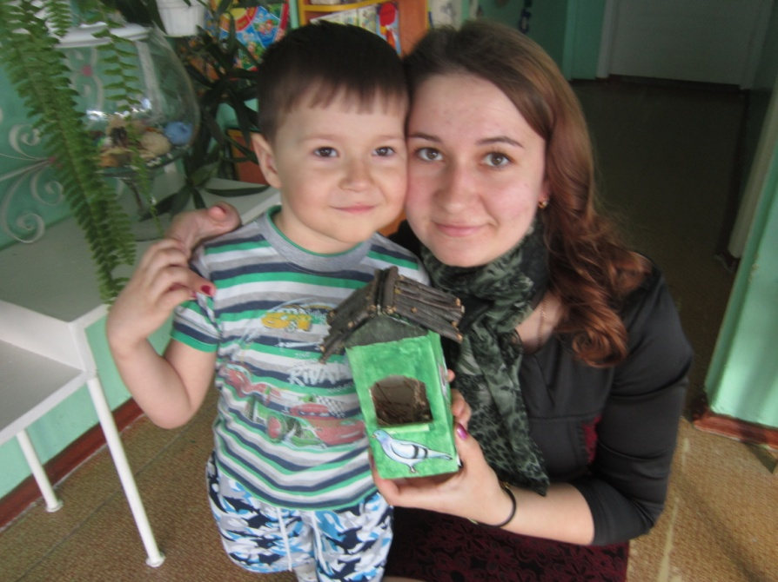
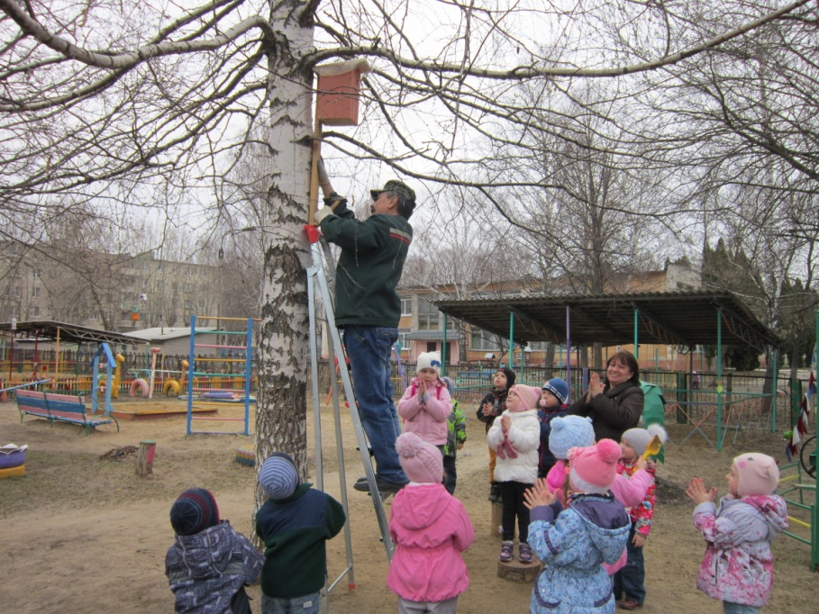
Работа по развитию познавательной активности детей через экологическое воспитание делится на три блока:
1 блок – работа с родителями (консультации, викторины, папки-передвижки, конкурсы, выставки), задачей которого является: повышение информационной культуры, повышение уровня экологических знаний родителей

Slide 5
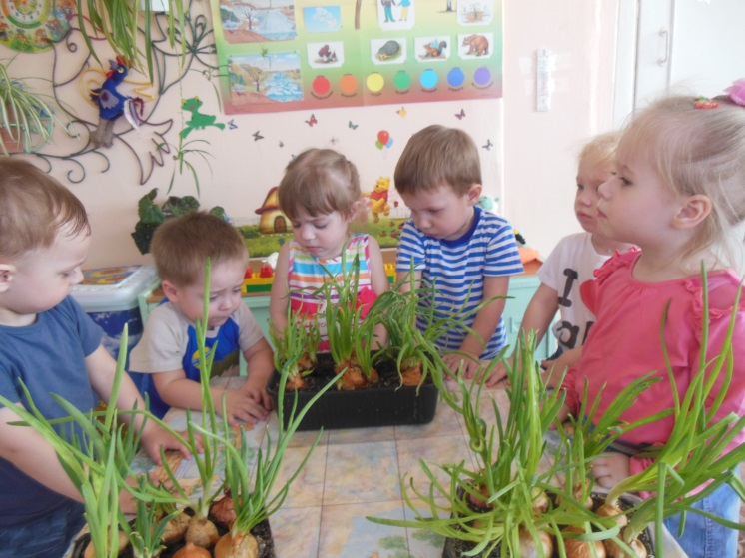
2 блок – работа с детьми (ООД, беседы, практическая деятельность в природе, экскурсии, целевые прогулки, наблюдения, природоохранные акции, проведение экологических викторин, праздников, досугов, театрализованных представлений, чтение экологических сказок, рассказов, экологические игры, выставки детских работ, организация конкурсов), задачей которого является: повышение познавательной активности детей через экологическое воспитание.

Slide 6
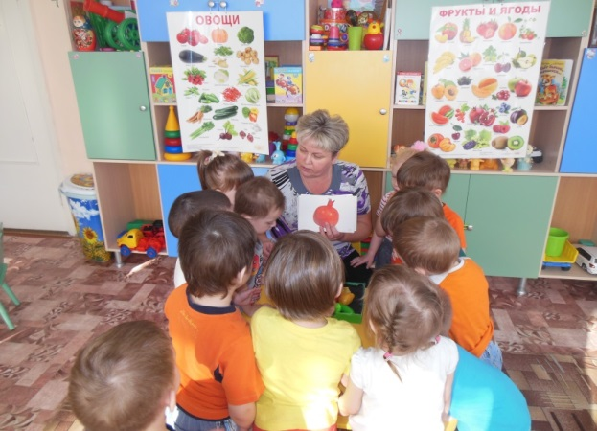
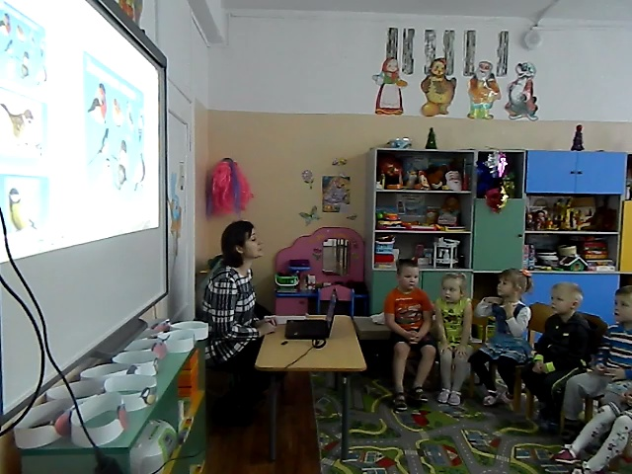
3 блок – работа с педагогами (индивидуальные и групповые консультации, семинары, педагогические советы, открытые мероприятия, выпуск экологических буклетов), задачей которого является разработка и внедрение в учебно-воспитательный процесс дошкольных образовательных учреждений новых инновационных инструментариев, форм, методов, подходов и приёмов, способных сформировать у ребёнка чувство любви, разносторонне-ценностное, бережное и уважительное отношение к природе.

Slide 7
Проектная деятельность ДОУ в экологическом воспитании.
В экологическом воспитании дошкольников В МБДОУДС №11 активно используется метод проектов, в котором прослеживается совместная познавательно-поисковая деятельность дошкольников, педагогов и родителей.

Slide 8
В нашем ДОУ реализуются следующие проекты:
- «Домашние животные»
- «Удивительный мир насекомых»
- «Ягоды нашего края»
- «Лекарственные растения»
- «Снежинки»
- «Овощи»
- «Дикие животные»
- «Перелетные птицы нашего края»
- «Птицы – наши друзья»
- «Грибы» и мн. др.

Slide 9
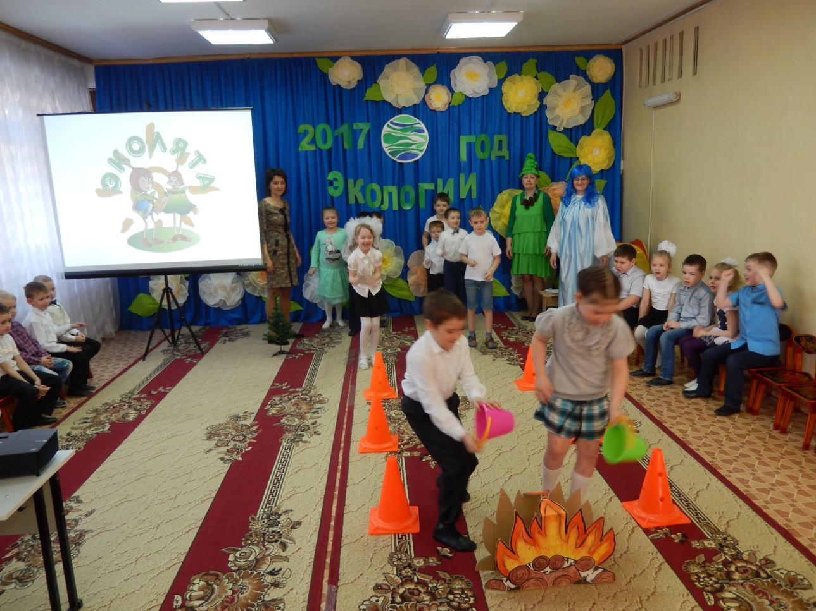
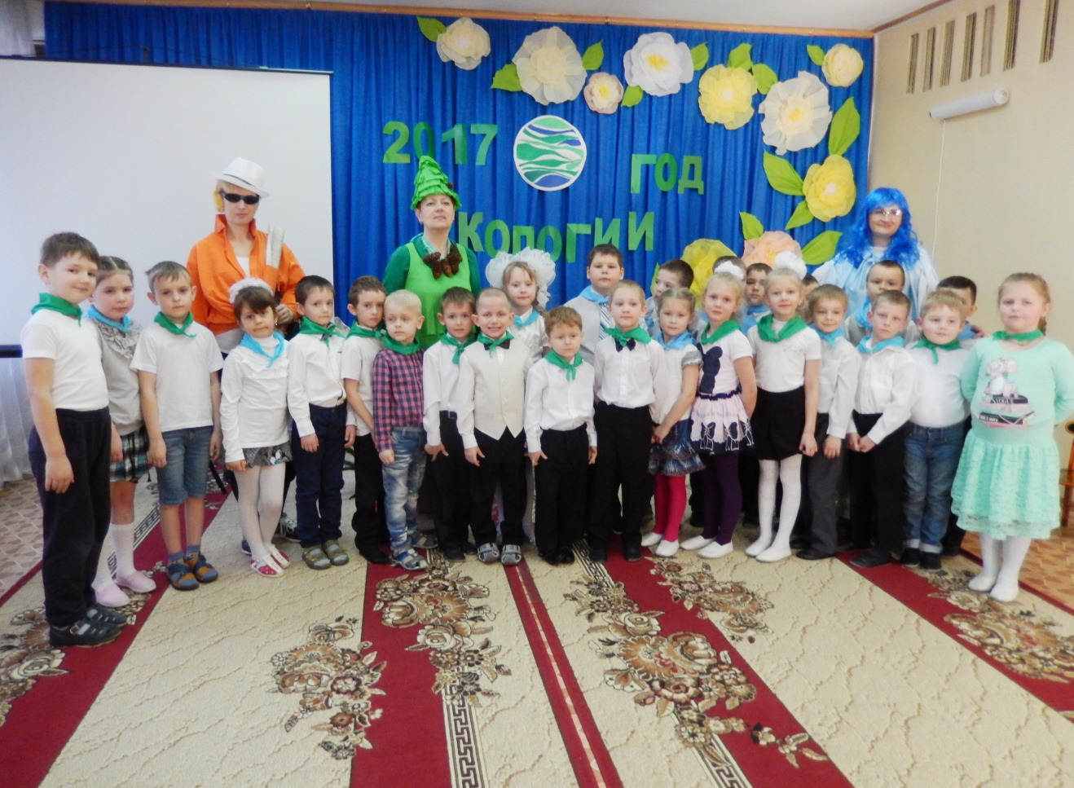
В рамках реализации мероприятий, посвященных Году экологии в России, в детском саду реализуется экологический практико – ориентированный проект «Эколята – дошколята».
Воспитанники детского сада №11 были торжественно приняты в ряды Эколят – молодых защитников природы.
С героями праздника - Ёлочкой и Речкой - ребята ловко и умело тушили костёр в лесу, очищали водоёмы от нефтяных пятен, собирали мусор и сажали цветы, а отдыхающему в лесу туристу напомнили правила поведения на природе.

Slide 10
Цель Проекта: формирование у ребёнка богатого внутреннего мира и системы ценностных отношений к природе, её животному и растительному миру, развитие внутренней потребности любви к природе и, как следствие, бережного отношения к ней, воспитание у ребёнка культуры природолюбия.
В рамках реализации Проекта предусматривается разносторонняя деятельность в дошкольном образовательном учреждении с использованием образов сказочных героев «Эколят» – друзей и защитников Природы. Данная деятельность способствует формированию у воспитанников экологической культуры и культуры природолюбия, усвоению ребёнком во время образовательного и воспитательного процессов теоретических эколого-биологических, географических и других специальных знаний и умений, а также основ коммуникативной, речевой и общей культуры.
Эколёнок – это ребенок, который бережет и защищает природу, ему свойственно доброе, уважительное, внимательное и заботливое отношение к ней.

Slide 11
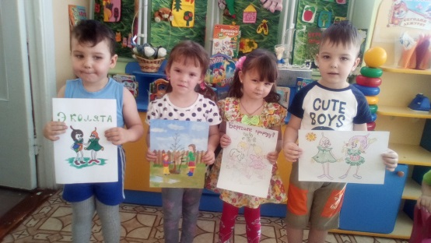
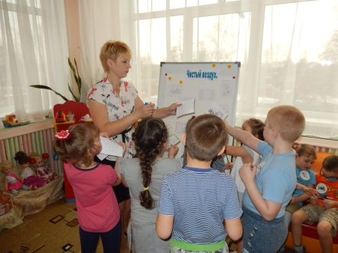
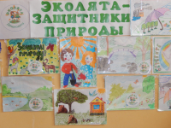
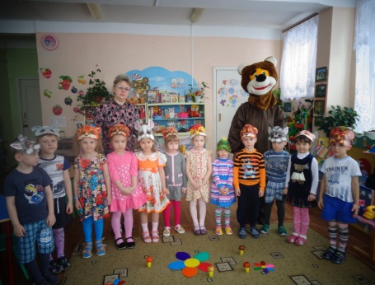
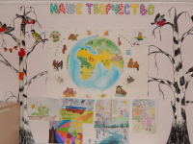
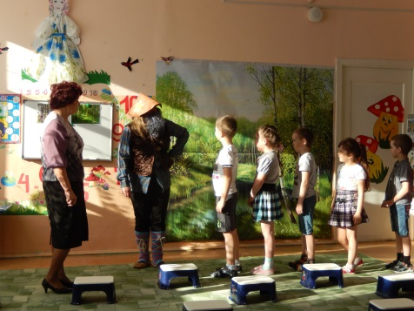
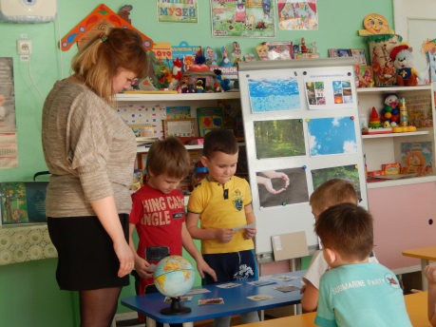
В рамках проекта «Эколята-дошколята» прошли мероприятия:
«Занимательная экология»
Акция «Сдай батарейку»
Посвящение в Эколята
Акция «Эколята-дошколята»
Неделя открытых занятий
Международный день леса

Slide 12
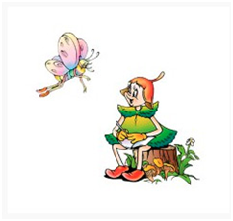
В результате проведенной работы по экологическому воспитанию в ДОУ, дошкольники учатся любить природу, наблюдать, сопереживать, понимать, что и растения, и животные – живые существа, они дышат, пьют воду, растут, а самое главное – чувствуют боль, как человек. У детей формируется система ценностных отношений к природе, её животному и растительному миру, развитие внутренней потребности любви к природе и, как следствие, бережного отношения к ней.

Slide 13
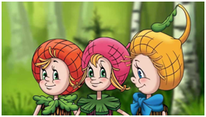
Спасибо за внимание!

